Slide 1
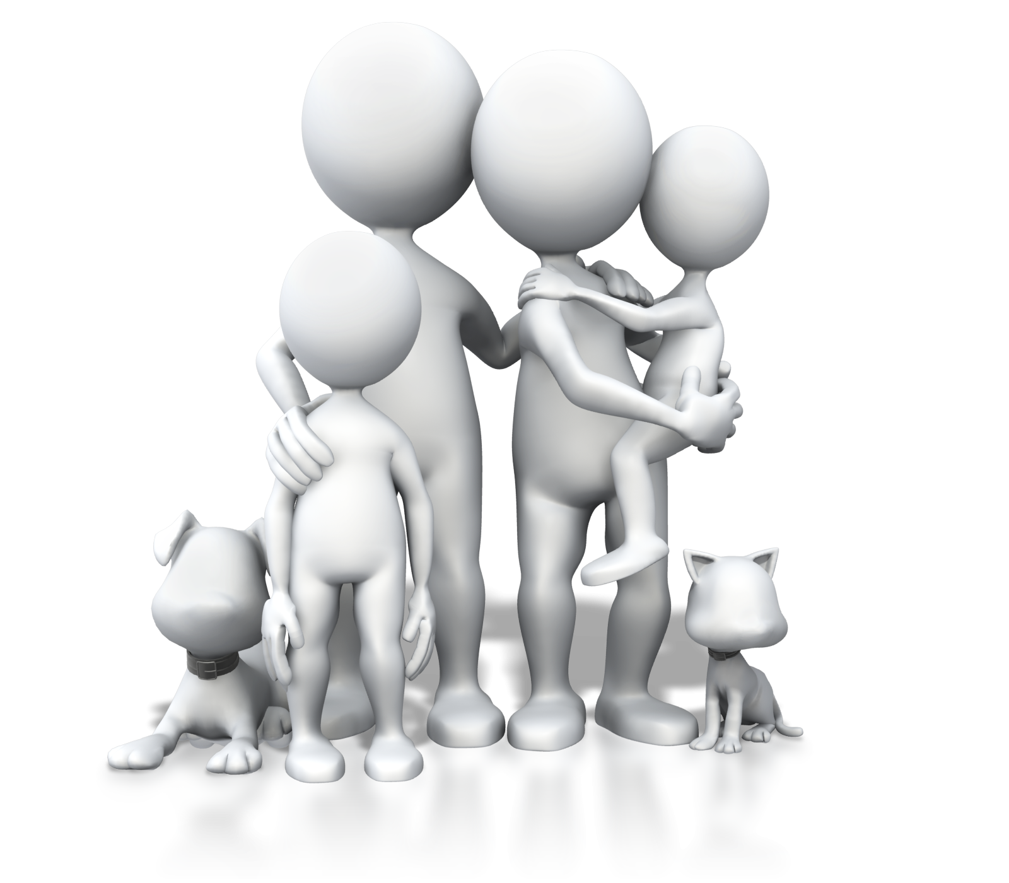
Стили воспитания в семье
Плюсы и минусы

Slide 2

Семья с существующими в ней взаимоотношениями между детьми и родителями – первая школа здорового воспитания.

Slide 3
Стили
Демократичный
Авторитарный
Индифферентный
Либеральный

Slide 4
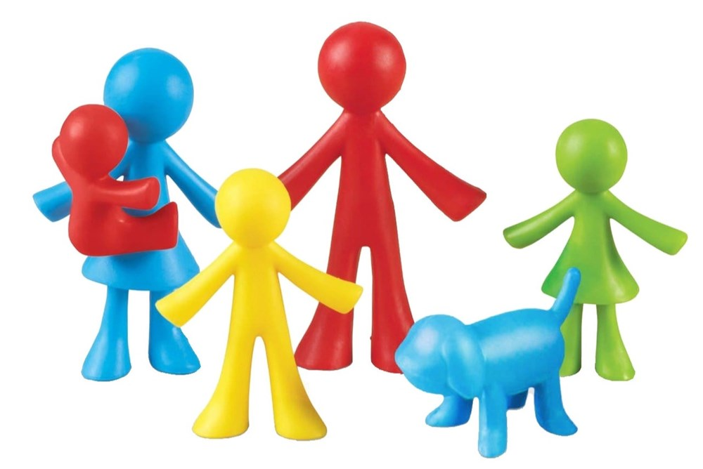
Демократический
Дисциплина сочетается с детской самостоятельностью. У ребенка имеется ряд обязанностей, но при этом нет ущемления его прав.

Slide 5
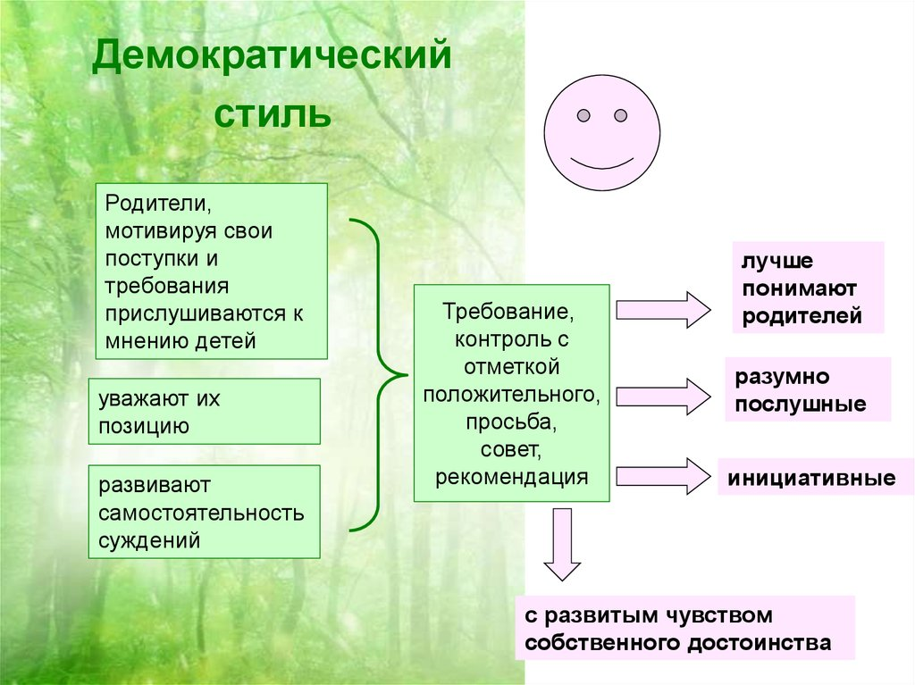

Slide 6


Либеральный
Нет требований и правил

Slide 7
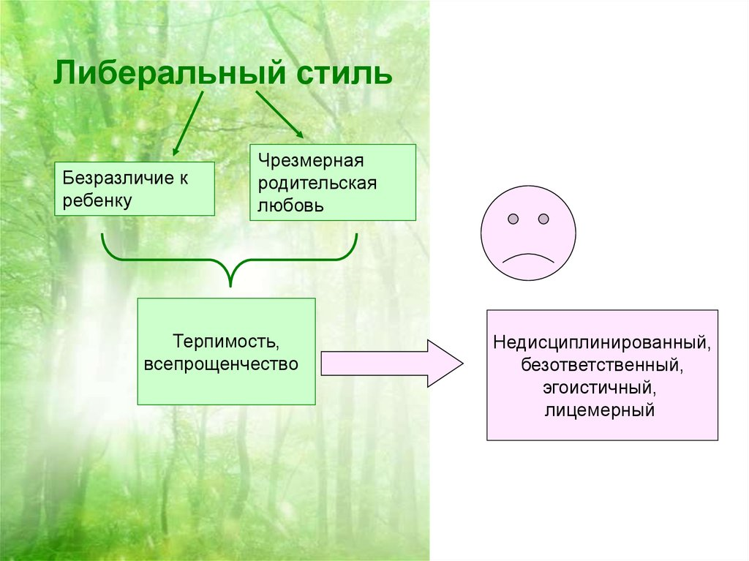

Slide 8


АВТОРИТАРНЫЙ
Желание родителей является законом для ребенка

Slide 9
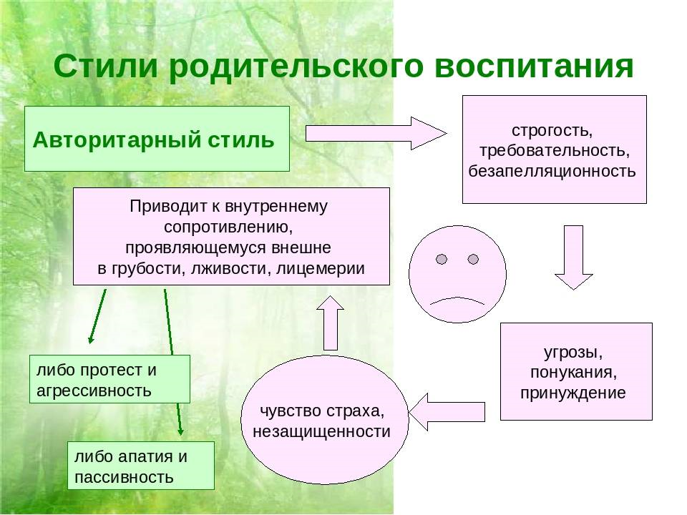

Slide 10
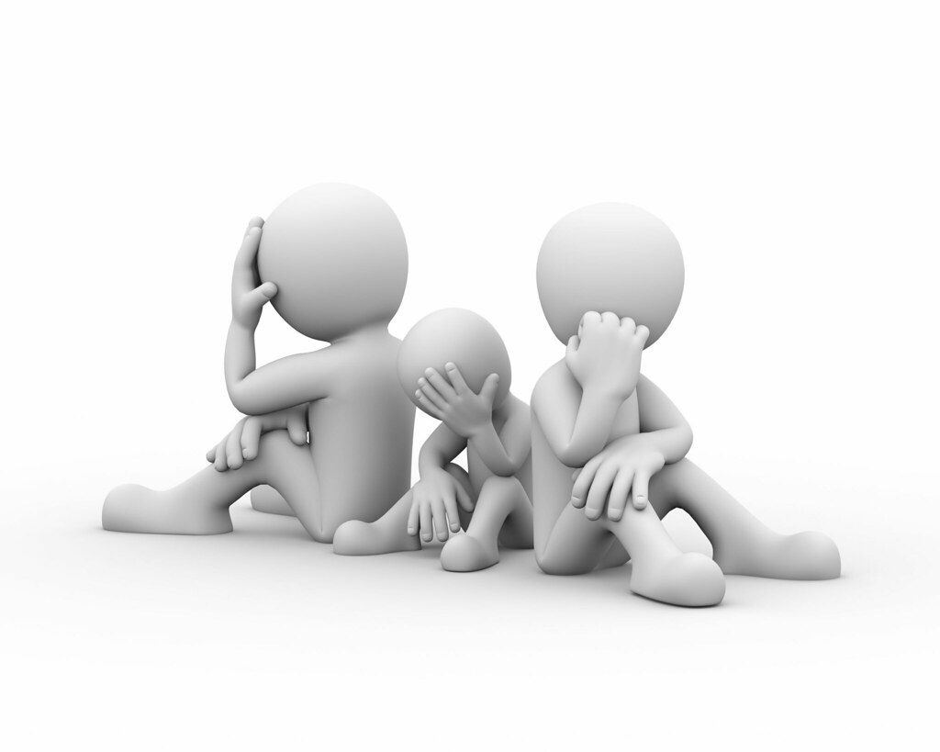
Индифферентный
Безразличие родителей, ребенок предоставлен сам себе.

Slide 11
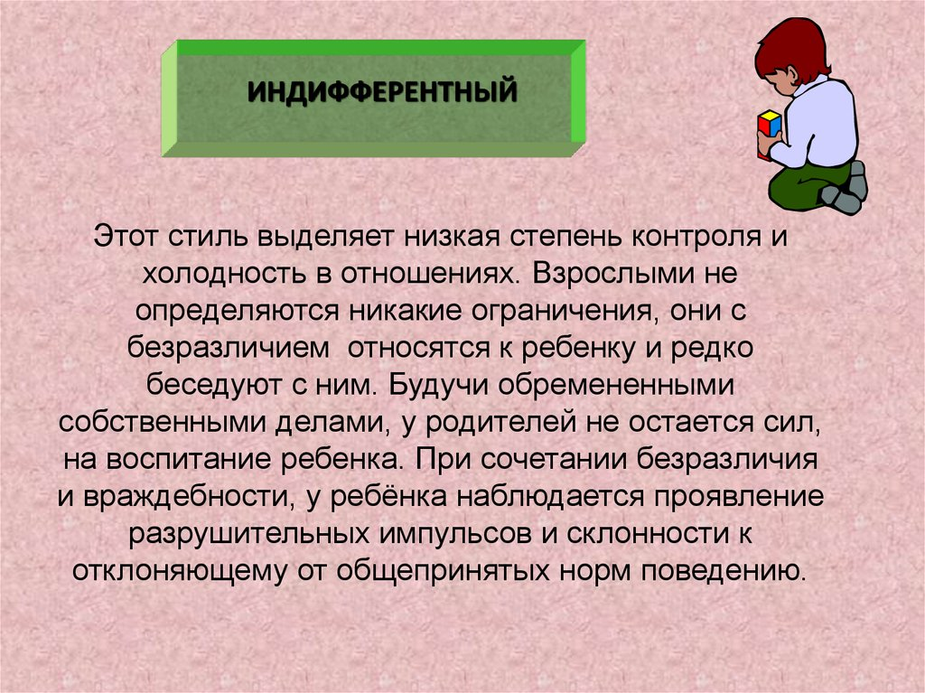

Slide 12

Благодарю за внимание!

